Slide 1
LCP平台简介
编制单位：信息技术部
编 制 人：卢俊哲
编制日期：2019年10月17号

Slide 2
什么是LCP
LCP的组成
构建开发环境
后续培训计划

Slide 3
什么是LCP
LCP：logistics common platform，物流通用平台，提供物流领域全价值链软件的通用技术研发平台
LCP 1.0，基于Dubbo框架开发的微服务架构体系的技术研发平台，支撑了仓储1.0等项目的研发。目前此版本目前已停止维护
LCP 2.0，基于SSM框架开发的分布式架构体系的技术研发平台，历经6个大版本号，300+小版本号的发布。支撑了公司IT规划2.0中各类项目的研发。目前本框架仍在不断发展中

Slide 4
什么是LCP-研发背景
信息系统是风神物流的脉络和骨架。为了提升各项业务的管理水平，公司从2012到2017年之间，在不同业务领域分别导入了OTM、R/F、OA、HR、采购/CIP等系统。随着时间的推移，这些系统在为公司带来了业务价值的同时，也暴露出了如下问题
技术架构不一致。各系统采用了不同的开发语言，软件架构与数据库，项目维护成本高。
移动办公能力弱。各系统各自构建独立的移动APP，业务流/信息流均未打通，移动端办公体验差。
系统风格不统一。各系统采用了不同的基础数据结构，账号体系，界面风格与操作体验。
响应业务变化能力弱。各系统采用了产品+二开的实施策略，且无产品源码提供。改造成本高。
面对上述总总问题，只有建立自己的信息化项目研发平台，才能真正实现公司数字化转型的战略目标。

Slide 5
什么是LCP-建设原则
始终将信息安全放在第一重要的位置
信息技术在社会中的地位和作用越来越重要，每个人的生活都与信息的产生、存储、处理和传递密切相关。由于网络环境的开放性，使得任何人都可以相对自由地接入网络。而某些不怀好意者，就可能试图进行穿透别人的系统、窃取重要情报、捣毁别人的信箱、散布破坏性信息、倾泻信息拉圾、进行网络欺诈、施放病毒、发动黑客战等活动，对国家、公司和个人的信息安全构成极大的威胁。
尽管计算机网络信息安全受到威胁，但是采取恰当的防护措施也能有效地保护网络信息的安全。常见的防护措施有物理安全策略、运行管理策略、备份与恢复策略、 应急计划和相应策略、计算机病毒与恶意代码防护策略、身份鉴别策略、访问控制策略、完整性保护、安全审计策略等。LCP平台应严格遵守各项原则，合理正确的使用各项策略，保障信息安全。

Slide 6
什么是LCP-建设原则
始终保证核心技术的自主研发
首先，信息泄露事件近些年来并不少见，如某互联网公司同意第三方公司获取用户cookie信息，追踪用户上网行为等信息泄露事件，微软操作系统的后门事件曾被上升到国安全的角度，IBM的“智慧地球”计划也曾得出可能会威胁国家信息安全的结论。通过研发运用具有自主知识产权的产品和技术，保障公司基础网络的重要信息系统的安全，实现真正的自主可控，不再受制于人。
其次，自主研发的动力来源于企业自身的需求。通过自主研发模式使公司可以控制信息化项目开发的全过程，能够充分、真实地反映企业和实际业务需求、且针对性强，使用效率高。
最后，由公司的技术人员和开发人员直接介入信息化项目的开发工作，待信息系统建成后能够迅速的推广应用。参与研发的业务人员对系统功能也会有明确的认识，从而能很快发挥作用，取得预期的经济效益。

Slide 7
什么是LCP-建设原则
始终坚持开放的技术体系
作为支持风神物流数据化战略转型的基础技术开发平台，LCP平台必须跟随公司业务的发展而不断进化。如果在某些方面选择了错误的技术，则会导致显著提高的开发成本和大幅降低的开发灵活性。拥抱开源技术，坚持打造开放的技术体系，则可以最大程度的获取如下优势。
成本。一方面，每一项成熟的开源技术，都有着广阔的市场接受度，市面上存在着大量技术娴熟，研究深入的技术人才，可以充分降低软件的人力成本；另一方面，使用例如Linux等开源方案，在保证软件应用稳定性的前提下，可以显著降低软件的实施费用，包括版权费，维护费等。
质量。每一项成熟的开源技术，背后都有对应的国际软件巨头主导其开发过程，另外也都有一个蓬勃发展的社区推动其发展。数以百计、千计的开发人员不断基于用户需求完善产品，数不清的测试人员和终端用户每时每刻都在使用与反馈软件问题。经过无数人无数次的测试和验证，最终发布一个稳健的稳定版本。
灵活。传统的产品定制严重受制于软件供应商的技术束缚，甚至需要全盘接受供应商的观点、要求、决定、价格、优先次序和时间表。这会严重限制付费购买的产品实施效果。选择开放的技术体系，意味着不再被锁定使用某个特定供应商的特定技术架构。只要遵守相同的技术标准，技术体系内的每个环节，都可以被其它同类供应商所替换。技术的移植性，业务的响应能力显著增强。

Slide 8
什么是LCP-建设目标
一站式的开发平台
传统企业开发的过程中，客户往往需要对不同的技术框架进行选型研究，各种不同技术平台的版本不一致以及框架的兼容性问题常常耗费大量的研究时间。LCP 平台基于 Java EE 开源技术体系构建，支持多种主流数据库，可以很容易的部署在包括公有云和私有云在内的各种 PASS 平台，支持在 Docker 等虚拟化容器中部署，提供了从前端到后端的一站式技术方案。项目组无需再为各种技术选型而耗费大量宝贵时间，节省出更多精力来专注业务实现，快速应对需求变化。

Slide 9
什么是LCP-建设目标
企业级流程解决方案
LCP平台工作流引擎基于 BPMN2.0 规范设计，提供在线图形化设计器，用户通过鼠标拖拽即可快速完成业务流程设计和部署，极大的提高了工作效率。针对企业流程经常变化的特点，LCP平台工作流引擎支持多版本的流程管理，不同版本的流程都可以独立运行，互不影响。支持中国特色的会签，加签，撤回等特殊功能，项目组可以通过设置审批规则及时调整审批人员，无需重新设计和部署流程，及时应对流程变化。后台流程监控功能可方便管理员对正在运行的流程进行状态管控。

Slide 10
什么是LCP-建设目标
丰富的系统集成接口
企业应用系统日益繁多，各种平台和技术都不一致，给账户集成和数据共享带来了更多麻烦。LCP平台基于 Spring Security 安全框架，利用 CAS，LDAP 等技术可以方便的实现第三方系统账户集成。基于角色的权限控制模型可根据公司管控需求实现细粒度的权限控制。通过 Web service，IDoc 等技术标准，LCP平台可以方便的和 EBS, SAP 等第三方系统进行集成，从而为公司提供全面的数据集成解决方案。

Slide 11
什么是LCP-建设目标
开箱即用的组件化架构
凭借公司多年的信息化项目经验积累，LCP平台实现了包括组织管理、账户管理、功能权限、数据权限、参数管理、流程管理、任务管理、通知管理、附件管理、数据同步、审计管理、雪花主键、队列集成、钉钉集成、RESTFul集成等标准组件，提供了个人门户、单点登录、日志服务、邮件服务、消息服务、接口平台、钉钉平台、缓存服务、文件服务等系统组件，项目组无需重复开发，开箱即用，快速推进企业数字化转型。

Slide 12
什么是LCP-建设机遇
公司在2017年10月展开了规划2.0活动，为未来5年的IT发展指明了道路
随着上线项目的增多，项目管理复杂度越来越高，平台整合势在必行
经过过去几年的项目历练，IT团队成熟度逐步提高，已具备大规模实施统一平台所需要的技术与业务能力

Slide 13
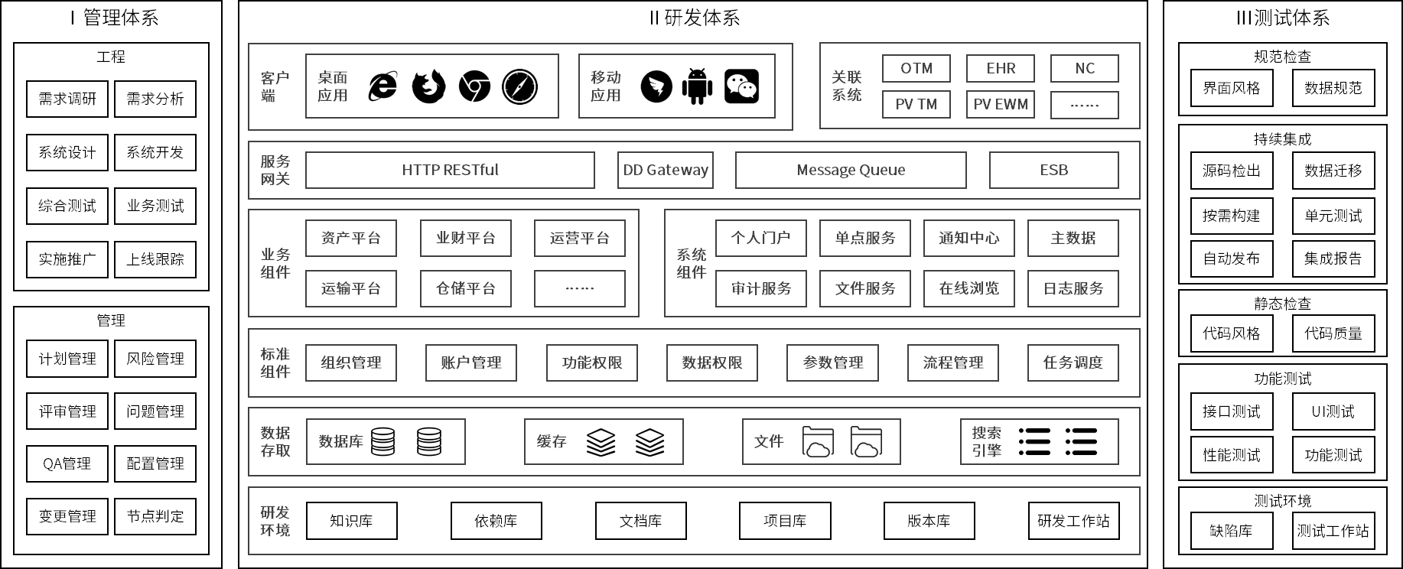
LCP的组成
使用多层分布式的思想构建LCP平台体系

Slide 14
构建开发环境-开发工具
JDK，LCP平台采用JDK 8 x64执行环境。在环境变量中设置Path与JAVA_HOME即可。
Maven，目前采用maven 3.5.x或以上版本。
SVN，目前服务端最高支持1.8.4版本，应使用1.8.4或以上客户端。目前采用1.9.7或以上，64位版本。为了让idea等工具能够使用svn，安装时应勾选command line client tools。此选项默认未勾选。
IDEA，目前采用Idea 2018.1.6+版本。
Visual Studio Code，目前采用VSCode 1.30+版本
Tomcat，目前Tomcat 8.5.37+版本。
Redis，目前采用Redis 3.0+版本
Mysql，目前采用Mysql server 5.7+版本
Navicat，目前采用Navicat Premium 12+版本
Fiddler，目前采用Fiddler 5+版本
* 以上工具都可以从公司内部ftp上获取

Slide 15
构建开发环境-IDEA设置
基本概念
Eplipse的工作区 = IDEA的项目
Eplipse的项目 = IDEA的模块
工具激活
从内部ftp下载激活补丁放置到安装目录的lib目录下
用记事本打开bin目录下idea.exe.vmoptions和idea64.exe.vmoptions两个文件，分别在最后一行添加【-javaagent:安装目录\bin\JetbrainsCrack-3.1-release-enc.jar】，启动idea，选择Activation code激动模式，输入任意字符即可激活至2099年
第三方插件
Jrebel
Save Actions
MyBatisCodeHelperPro
MyBatis Log Plugin

Slide 16
构建开发环境-IDEA设置
全局默认设置(Other Settings→Default Settings)
文字编码:Editor→File Encodings→3处UTF-8
保持配置文件：Editor→CodeStyle→Properties→Keep blank lines，勾选
配置Maven:Build→Build Tools→Maven→Always update snapshots，勾选
配置Maven:Build→Build Tools→Maven，Maven home dir，Settings file，Local
自动下载Maven:Build→Build Tools→Maven→Importing→Import…automatically，勾选
打开自动编译：Build→Compiler，Build project automatically，勾选

Slide 17
构建开发环境-IDEA设置
全局设置(Settings)
快捷键设置为Eclipse风格:Keymap→Eplipse
修改自动完成提示(ALT + /):Keymap→Main menu→Code→Completion→Basic，添加ALT+/
修改方法参数提示(CTL + ALT + SPACE):Keymap→Main menu→View→Parameter Info，添加CTL + ALT + SPACE
滚轴修改字体大小：Editor→General，Mouse，Change font size(Zoom) with Ctrl+Mouse Wheel，勾选
打开悬浮提示开关：Editor→General，Other，Show quick documentation on mouse move，勾选
忽略大小写提示开关:Editor→General→Code Completion,将Case sensitive completion选择为None
修改字体与字号:Editor→Font，Consolas，18号字
字体加粗:Editor→Color Scheme→General→Text→Default text，Bold
配置Tomcat:Build→Application Servers，添加Tomcat

Slide 18
构建开发环境-IDEA设置
项目默认设置(Other Settings→Default Project Structure)
配置SDKs:Project→Project SKD，选择JDK目录
配置Level:Project→Project language level，8
项目编译设置(Edit Configurations)
添加本地Tomcat支持
Deployment→Deploy at the server startup，确认为war exploded
Server→Before launch…，确认为war exploded
Server→On frame deactivation，选择Update classes and resources
以JRebel插件的方式启动或调试项目

Slide 19
构建开发环境-IDEA设置
远程调试
修改服务端Tomcat文件%TOMCAT_HOME%\bin\catalina.sh，添加jvm启动参数，远程服务以DEBUG模式成功启动后。在文件第一行添加下面代码【JAVA_OPTS="-Xdebug -Xnoagent -Djava.compiler=NONE -Xrunjdwp:transport=dt_socket,address=5005,server=y,suspend=n"】
在Idea中配置，Run→Edit Configurations，添加一个新配置，选择Remote，配置远程服务地址和端口即可。请确保服务端代码和本地代码一致

Slide 20
构建开发环境-Fiddler设置
Fiddler官方版是一个强大的HTTP调试抓包工具。Fiddler官方版可以用其检测网页和服务器的交互情况，Fiddler能够记录所有客户端和服务器间的http请求，支持监视、设置断点、甚至修改输入输出数据等功能。Fiddler特对对于移动端开发的开发人员或者测试人员来说，都是非常有用的工具。
正向代理，移动端设备，通过fillder工具访问目标网站。使用fiddler拦截并分析各类请求
Tools→Connections，Fiddler listens on port，为代理端口号，默认为8888
Tools→Connections，勾选Allow remote computers to connect，使之允许外部程序访问
Tools→Https，同时勾选Capture HTTPS CONNECTs与Decrypt HTTPS traffic， 使之支持https协议
移动端用户，在保持与Fiddler工具同一个局域网络的前提下，设置网络代理。其中ip设置为Fiddler工具所在电脑ip，端口为Fiddler工具监听端口号
反向代理，对于部份不方便设置移动端参数的场景，还可以在服务端使用本工具拦截所有入站请求。 具体参看知识库

Slide 21
构建开发环境-VSCode设置
visual Studio Code（以下简称vscode）是一个轻量且强大的代码编辑器，支持Windows，OS X和Linux。内置JavaScript、TypeScript和Node.js支持，而且拥有丰富的插件生态系统，可通过安装插件来支持C++、C#、Python、Java、PHP、Javascript等其他语言。
通用设置
安装Chinese (Simplified) Language Pack for Visual Studio Code插件
常用设置→Auto Save→afterDelay
文本编辑器→Format On Save→勾选
工作台→导航路径→启用/禁用导航路径→勾选Enabled
Java
安装并配置JDK、Maven
安装Java Extension Pack插件
安装Tomcat for Java插件
扩展→Java configuration→Maven:User Settings→设置为目标文件
扩展→Java configuration→Update Build Configuration→修改为automatic

Slide 22
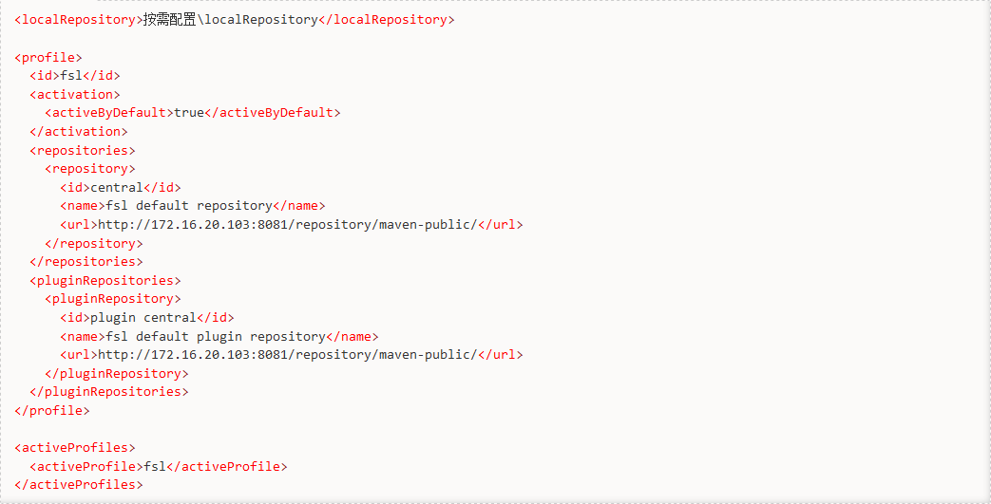
构建开发环境-Maven设置
在settings.xml中添加如下配置

Slide 23
构建开发环境-服务器环境
Java体系下，原则上统一使用CentOS 7.3环境
OS类型 | OS版本
Linux | Oracle Enterprise Linux 6.4 x64
Linux | Red Hat Linux 7.2
Linux | CentOS 7.3
Linux | Red Hat Linux 7.4
Windows | Windows 12R2 x64
WIndows | Windows 16 x64

Slide 24
构建开发环境-帮助文档
下述为开发过程中常用框架的帮助文档
名称 | 链接
JQuery 1.12 | http://hemin.cn/jq/index.html
kendoui api 2016.3.1118 | http://172.16.20.103:4000/kendo-ui/introduction.html
kendoui demo 2017.1.223 | http://172.16.20.103/kendoui/examples/index.html
Bootstrap 3.3.7 | https://v3.bootcss.com/css/
Fort Awesome 4.7 | http://www.fontawesome.com.cn/icons-ui/
Hutool参考 | https://www.hutool.cn/docs/
Vue.js | https://cn.vuejs.org/
mui | http://www.dcloud.io/mui.html
变量命名工具 | https://unbug.github.io/codelf/
开源中国在线文档与工具 | http://tool.oschina.net/
hap参考手册(gitlab) | https://rdc.hand-china.com/gitlab/HAP

Slide 25
后续培训计划
每周四完成一次技术培训，共计12次培训。培训方式为：PPT讲解+现场示例+课后考试
序号 | 主题 | 时间
1 | LCP平台简介 | 2019.10.18
2 | 构建第一个LCP应用 | 2019.10.24
3 | 基础功能详解1 | 2019.10.31
4 | 基础功能详解2 | 2019.11.7
5 | 数据权限 | 2019.11.14
6 | 工作流详解1 | 2019.11.21
7 | 工作流详解2 | 2019.11.28
8 | 接口与服务
9 | 前端开发
10 | 异常诊断
11 | 布署与发布
12 | UI/UE标准
13 | 常见问题汇总

